Slide 1
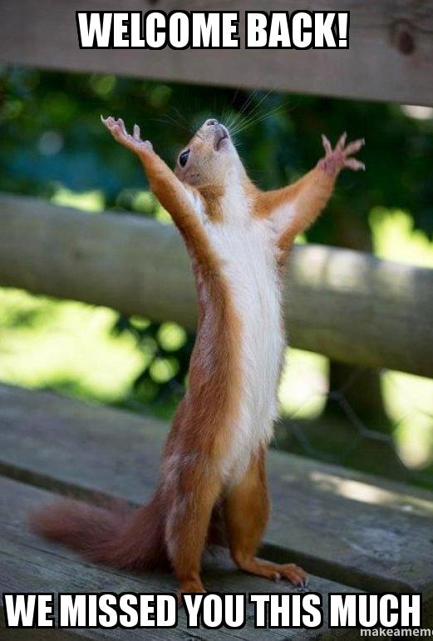
Klas 3A 2022-2023 Introductiedag 8 september

Slide 2
Agenda
Wat zijn je verwachtingen dit jaar?
Jaarplanning
Rooster
Informatie avond examinering → 11 oktober 19:00 uur
‘Een foto zegt meer dan duizend woorden’
Borrel

Slide 3
Wat zijn je verwachtingen dit jaar?
Plak je post-it op het bord

Slide 4
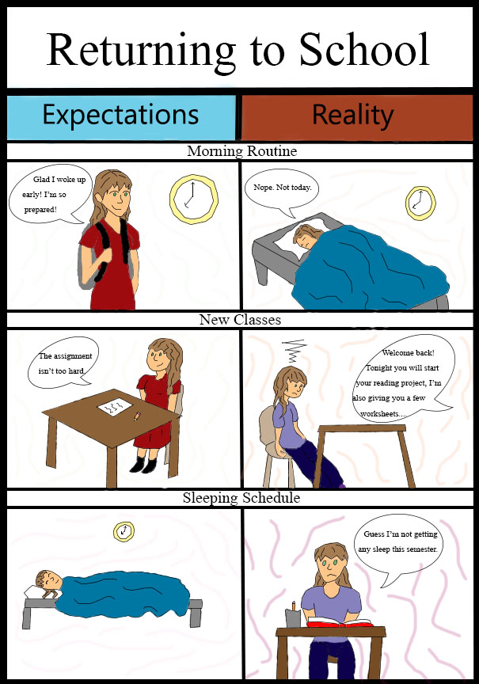

Slide 5
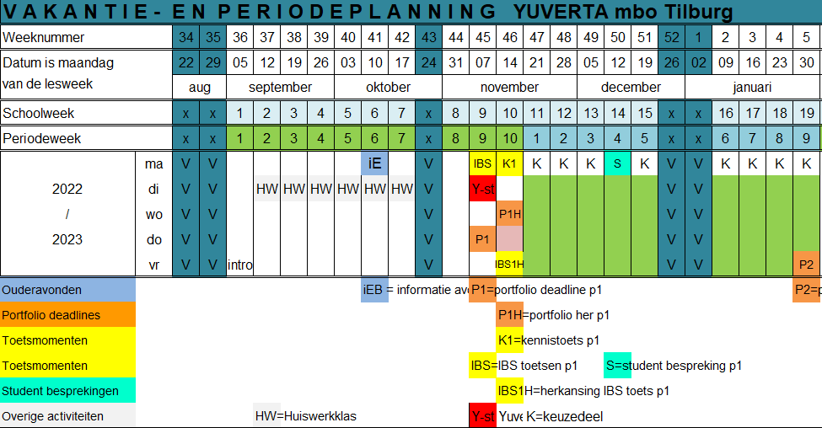

Slide 6
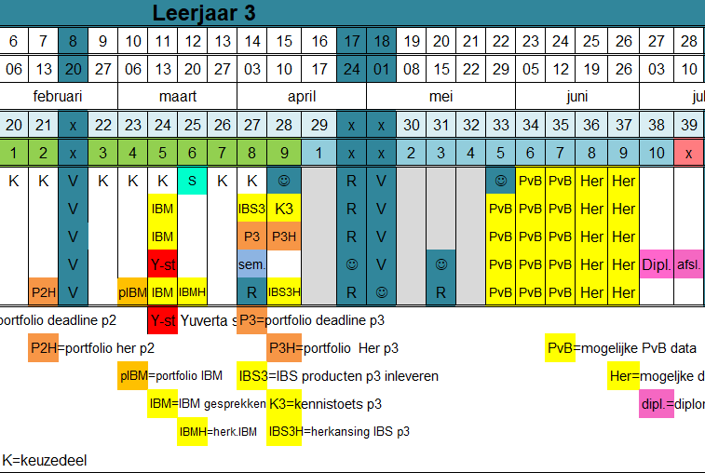

Slide 7
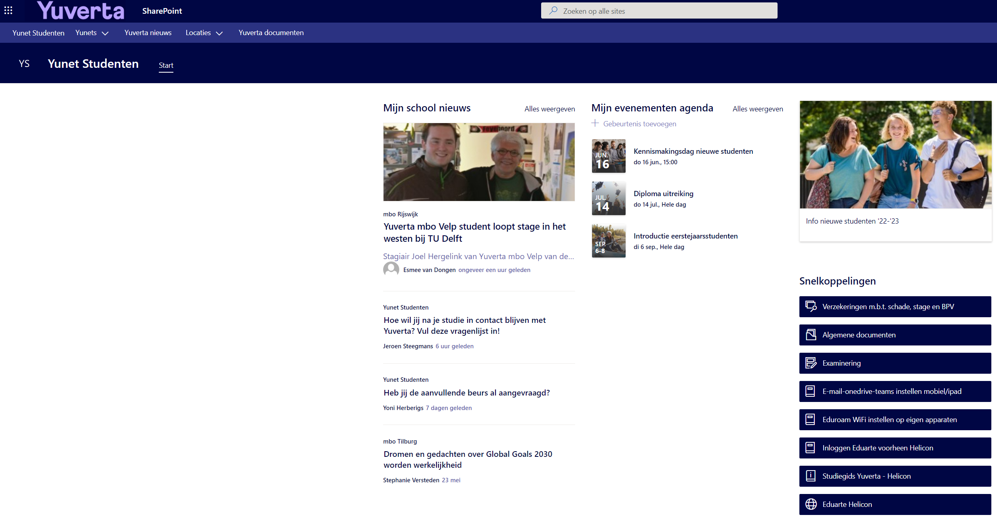
Rooster P1

Slide 8
Informatie avond examinering dinsdag 11 oktober 19:00 uur

Slide 9
‘Een foto zegt meer dan duizend woorden’
Notes:
Foto stage of zomervakantie – pitch 1 minuut

Slide 10
Cheers ☺

